Slide 1

Análisis del Mercado Energético Colombiano y Predicción de Precios
JESÚS DAVID MONTES CORREA

Slide 2
Introducción y Objetivos
Problema: Volatilidad del Precio Spot en Colombia, impulsada por la dependencia hídrica.
Objetivos: 1. Analizar el Precio Spot vs. Embalses. 2. Comparar la volatilidad con Europa. 3. Desarrollar un modelo predictivo base (ML).

Slide 3
El Precio Marginal
Precio Spot (Bolsa): El valor marginal fijado por la última planta de generación despachada .
Factor Crítico: La matriz colombiana es +65% hidráulica, generando una alta vulnerabilidad al clima

Slide 4
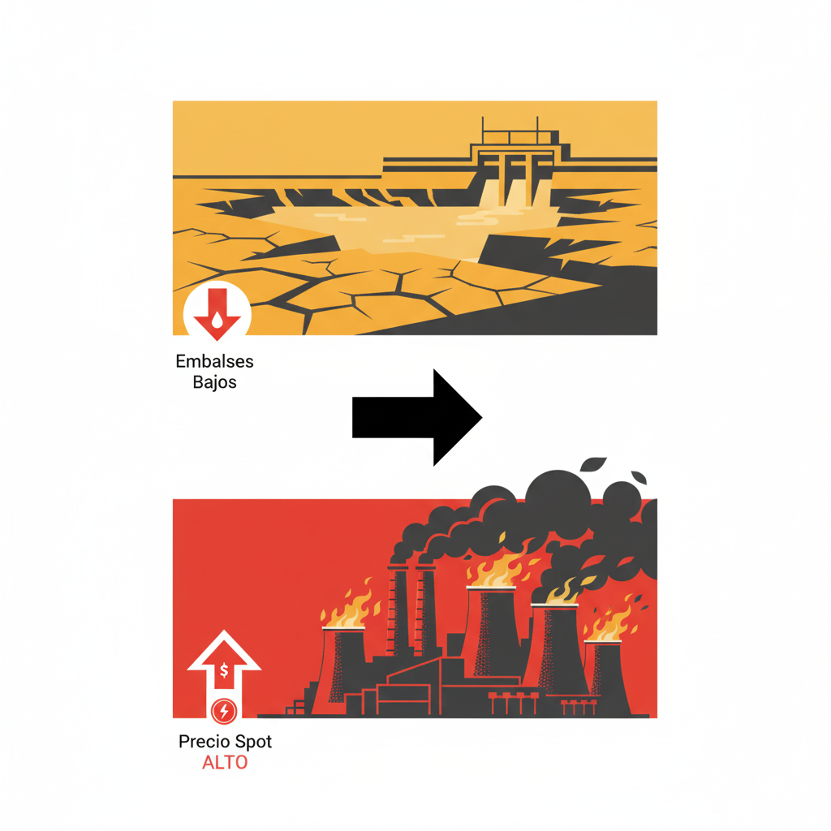
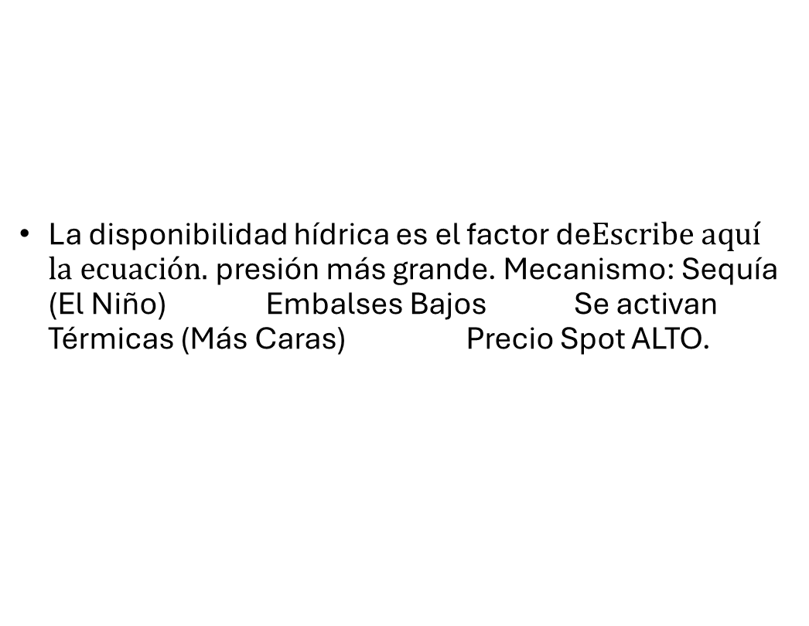
Embalses vs. Precio
La disponibilidad hídrica es el factor de presión más grande. Mecanismo: Sequía (El Niño) Embalses Bajos Se activan Térmicas (Más Caras) Precio Spot ALTO.

Slide 5
Adquisición y Pipeline
Adquisición: Uso de requests para obtener datos de APIs y fuentes públicas (SIMEM , Sinergox, Nord Pool, EPEX SPOT) .
Procesamiento: Unificación de series por fecha, cálculo del Nivel Agregado de Embalses y conversión de COP a EUR.

Slide 6
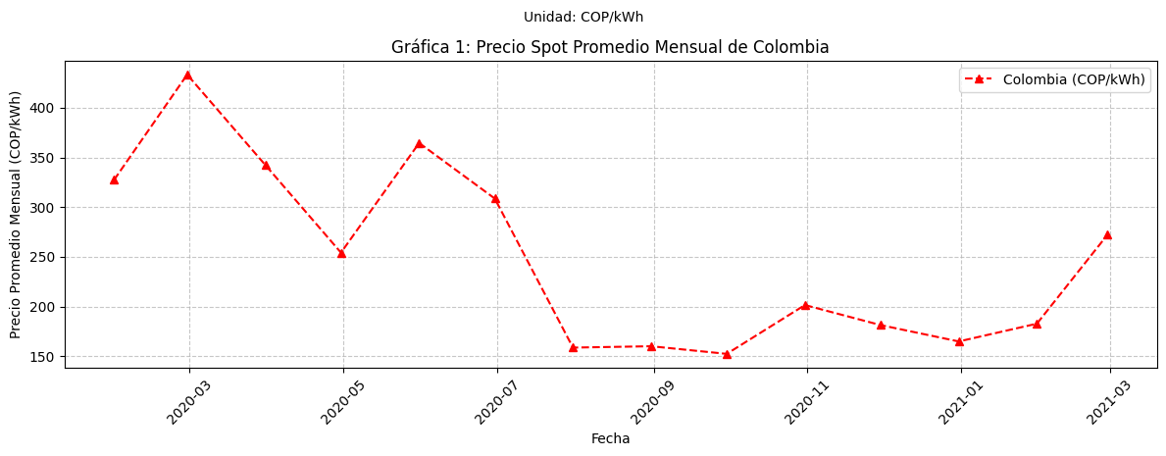
La Volatilidad Interna de Colombia
Análisis: El precio spot colombiano (en COP/kWh) muestra picos abruptos y ciclos claros que reflejan eventos hidrológicos. Destacar el pico más alto en la gráfica.

Slide 8
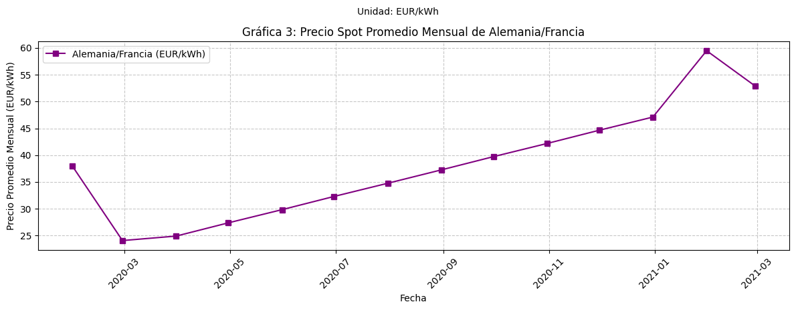
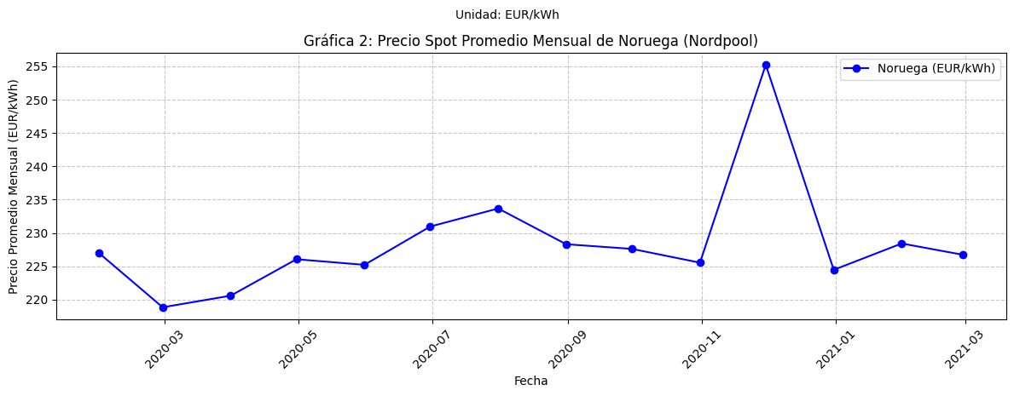
El Contraste con Mercados Europeos
Noruega: Precios bajos y estables (matriz hídrica), aunque con un alza por interconexión.
Alemania/Francia: Precios altos y volatilidad extrema, ligados a costos de gas y CO .

Slide 10
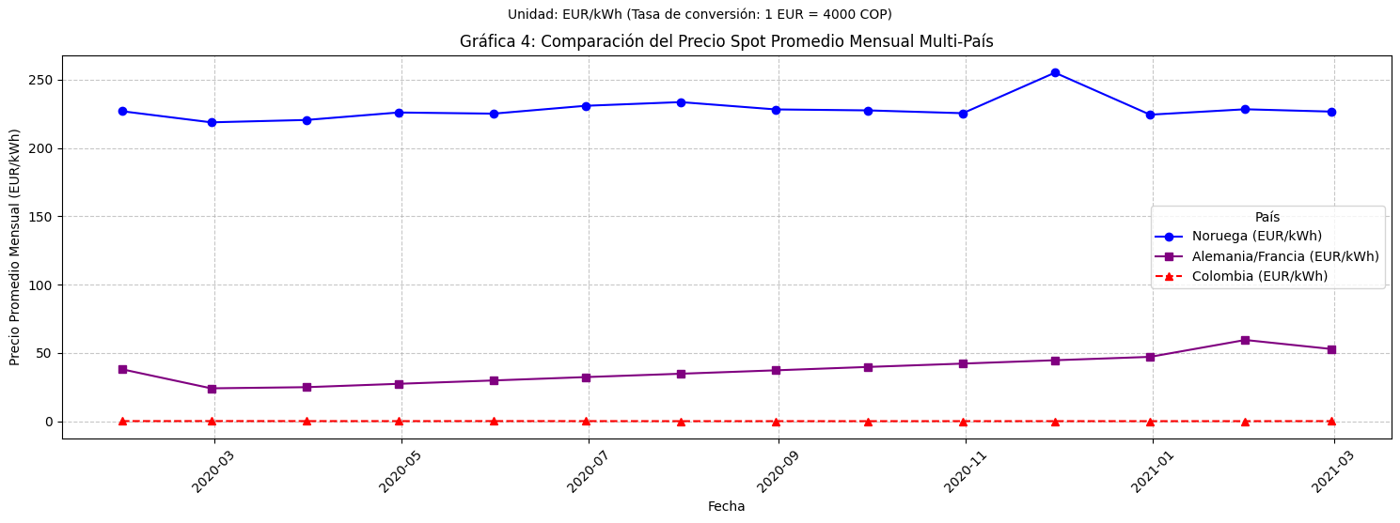

Slide 11
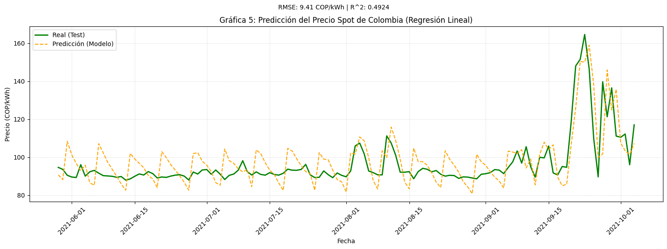
Colombia está "Desacoplada" Globalmente
Análisis Clave:
La volatilidad colombiana NO sigue el rally de precios europeo (que es geopolítico). Los picos de Colombia son un fenómeno local/hidrológico. Esto subraya la diferencia estructural de los mercados.

Slide 13
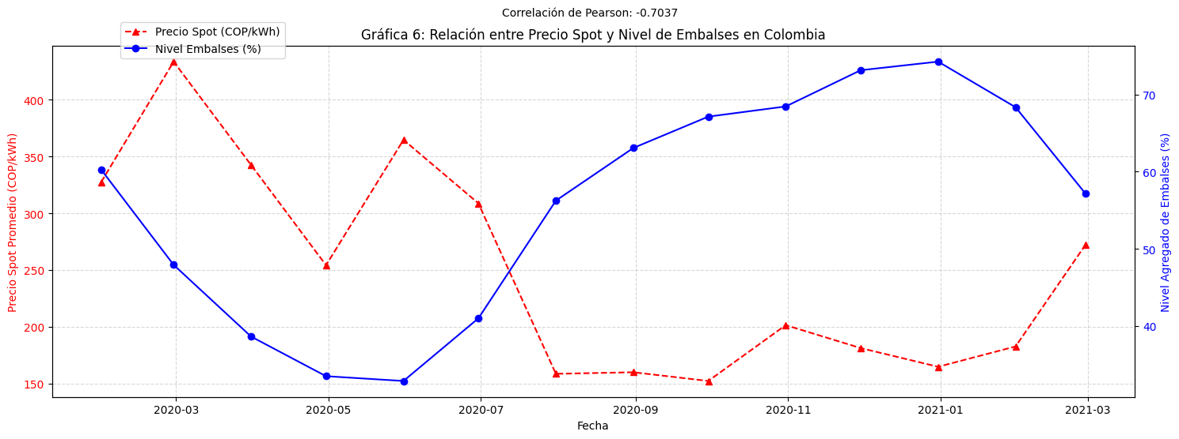
Prueba de la Hipótesis - La Correlación
Prueba: La gráfica de doble eje valida la hipótesis. Cuando el nivel de Embalses (Azul) baja, el Precio Spot (Rojo) sube.
Métrica: Correlación de Pearson = [Valor de la Correlación] (Fuerte correlación inversa) .

Slide 15
Modelo de Predicción: Configuración
Objetivo: Predecir el Precio Spot Diario para establecer un punto de referenncia.
Modelo: Regresión Lineal (scikit-learn). Features Críticas: Precio del día anterior (Inercia) y Nivel de Embalses del día anterior (Restricción).

Slide 16

La Predicción vs. la Realidad
Análisis: El modelo es robusto para la tendencia general, demostrando que los features seleccionados son altamente relevantes.
Métricas Clave: RMSE: [Valor de RMSE] COP/kWh

Slide 17
Conclusiones
Integración de Datos Automática
Diagnóstico Analítico Preciso
Capacidad Predictiva Validada

Slide 18

Gracias Por Su Atención

